Slide 2

2. La maravillosa gracia que no te abandona

Slide 3
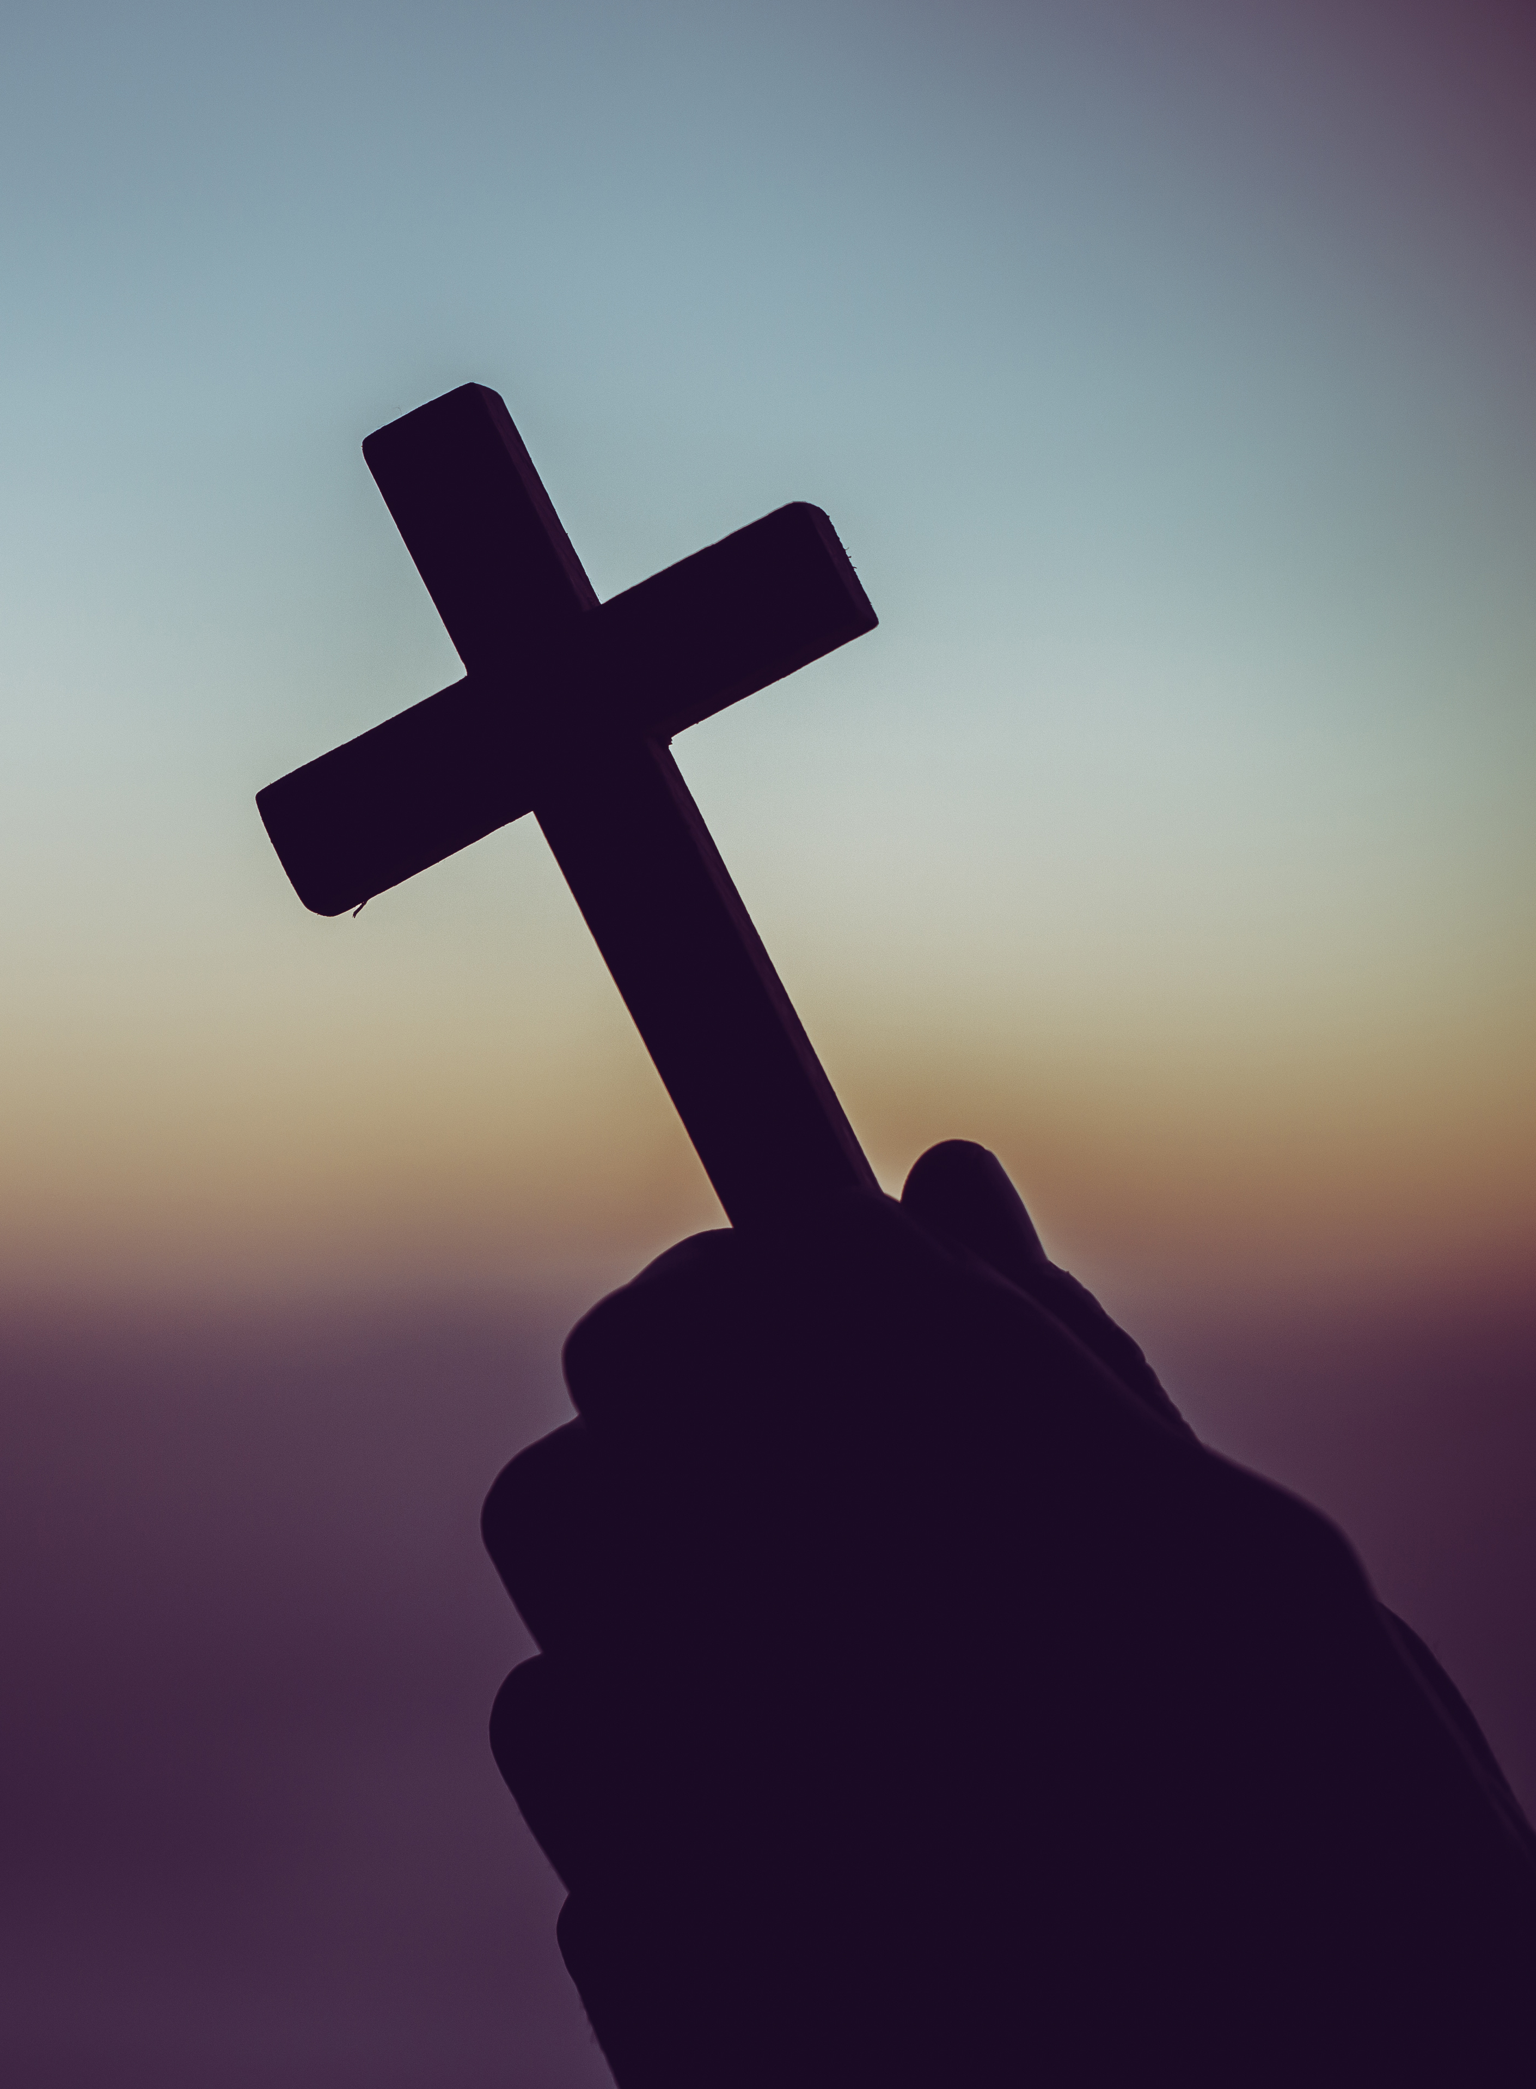
Llamando la atención
Su nacimiento ocurre en contra de las leyes naturales.
Su muerte no sigue las leyes de la muerte.
No poseía un terreno sembrado de trigo, ni una empresa pesquera; sin embargo, preparó un banquete para 5,000 personas y sobró pan y pescado.
No caminó sobre hermosas alfombras o sobre paños de terciopelo; sin embargo, caminó sobre las aguas del Mar de Galilea y ellas lo sostuvieron.
Durante 3 años predicó su mensaje.
No escribió ningún libro.
No construyó ninguna iglesia.
No tuvo ningún apoyo económico, sin embargo, después de más de 2,000 años, él es el personaje central de la historia.
Él es el único regenerador de la historia.

Slide 4
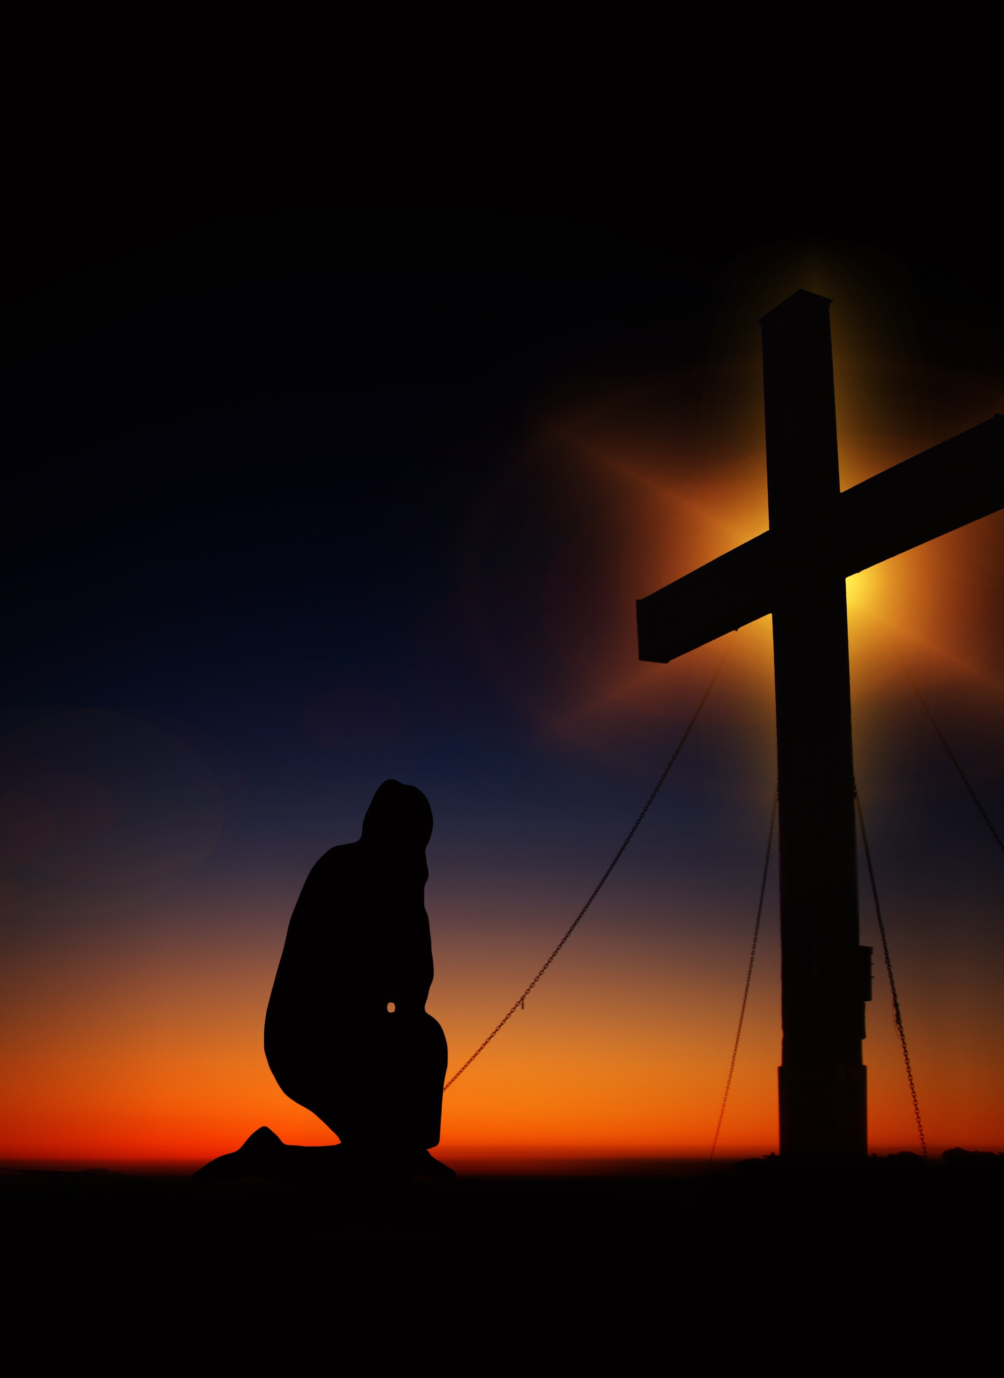
La necesidad
Es un axioma universal que somos transformados por lo que contemplamos.
Yo te pregunto esta noche:
¿Quién o qué ocupa la mayor parte de tu tiempo? ¿Has examinado seriamente lo hermoso y lo especial que es la vida y el ministerio de Jesús?
Un examen cuidadoso de la vida y la muerte de Cristo puede cambiar tu vida esta noche. Jesús desea ser tu Salvador y tu Señor.
¿Cuántos desean que él sea su
Salvador y Señor?
Levanten su mano derecha.

Slide 5

Jesús es especial: su divinidad
•Él es el creador: S. Juan 1:3; Colosenses 1:16.
•Él existía antes de venir a la tierra: S. Juan 8:38; Apocalipsis 22:13.
•Él ejerce su señorío sobre la naturaleza (S. Mateo 8:27).
•Él es Dios: S. Juan 1:1-3; Colosenses 2:3. Jesús moraba con su Padre antes de la creación del mundo.
•Jesús conoce todo acerca del Padre y de la belleza del cielo.
• Jesús vino a la tierra para hablarnos del amor del Padre por nosotros.

Slide 6
Jesús es especial: su humanidad
Él se hizo hombre: S. Juan 1:14; 1 Timoteo 3:16.
Vino como uno de nosotros: Romanos 8:3; Hebreos 2:14.
Su nombre Emanuel, significa que Dios habitó con nosotros:
S. Mateo 1:23.

Slide 7
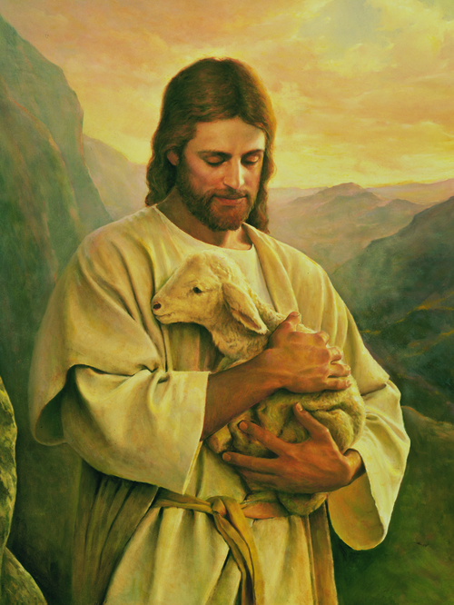
Jesús tuvo un momento para todo
• Jesús nació en el momento preciso.
• Jesús murió en el momento preciso.
• Jesús resucitó en el momento preciso.
• Jesús ascendió al cielo en el momento preciso.
• Jesús volverá a buscarnos en el momento preciso.

Slide 8
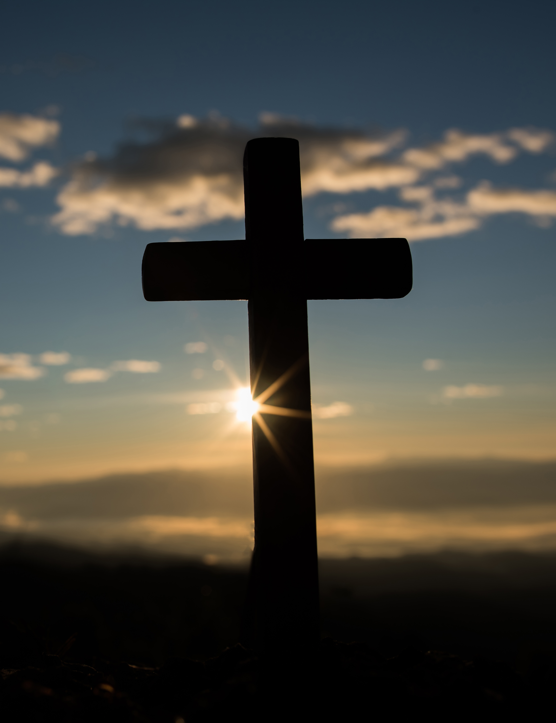
Jesús desea ser tu Salvador y tu Señor antes de que sea demasiado tarde
Jesús desea ser tu Salvador y tu Señor antes de que sea demasiado tarde. Jesús es Dios hecho hombre. ¡Dios con nosotros! Jesús es plenamente divino y plenamente humano. Nuestra mente no es capaz de entender este misterio. Pablo dijo: Grande es el misterio de la piedad: ¡Dios se hizo hombre!
Amigo, Jesús se identifica con todos nosotros:
• Él conoce tu pesar, pues él también lo tuvo (S. Mat. 23:37).
• Él sabe lo que es tener hambre (S. Luc. 4:3).
• Él entiende mejor que nadie lo que significa vivir en medio de la pobreza (S. Luc. 9:58).
• Él sabe lo que sentimos cuando llegamos cansados de trabajar (S. Juan 4:6).

Slide 9
Ilustración
• Fariseos, ¿qué le reprocharían ustedes a Jesús?: “Come con publicanos y con pecadores”.
• Y tú, Caifás, ¿qué puedes decir acerca de él?: “Es un blasfemo, porque dijo: De aquí en adelante verán ustedes al Hijo del Hombre sentado a la diestra de Dios, y viniendo en las nubes del cielo”.
• Pilato, ¿qué opinas?: “Yo no encuentro falta en él”.
• Y tú, Judas, que vendiste a tu maestro por plata, ¿tienes alguna acusación que hacerle?: “Yo he pecado, porque he traicionado a un inocente”.
• ¿Y ustedes, demonios?: “Él es el Hijo de Dios”.
• Ángeles del cielo, ¿qué piensan de Jesús?: “Un Salvador ha nacido, que es Cristo el Señor”.
• Y tú, ¿qué dices de Cristo?: “Él es mi Señor y mi Dios”.
¿Cuántos esta noche quieren aceptar a Jesús como su Salvador?

